Slide 1
Dotazníky
BSS405
Jakub Drmola, 27.3. 2019

Slide 2
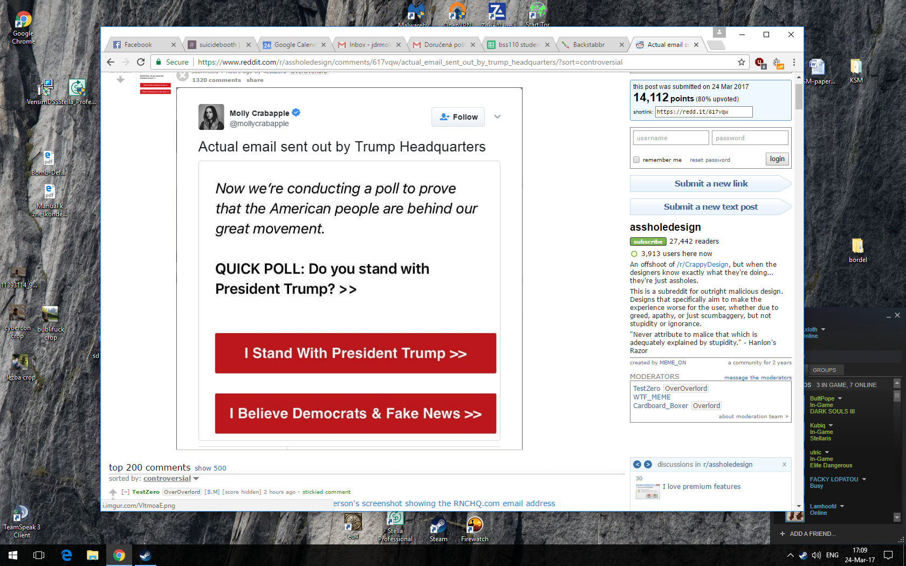

Slide 3
Základní “pravidla”
Dobrý dotazník je obtížné sestavit.
Špatný dotazník je obtížné analyzovat.
Otázky musí něco jednoznačně měřit.
Respondent musí chtít odpovídat.
Uvědomit si, že respondenti lžou.

Slide 4
Cíle sběru dat
validita
aneb otázka opravdu měří to, co nás zajímá
reliabilita
aneb měří to vždy stejně
nezaujatost
otázka nijak systematicky nezkresluje odpovědi
rozlišitelnost
odpovědi se nepřekrývají a pokrývají celé spektrum

Slide 5
Obecné kroky
definování cílů výzkumu, aneb co chceme vůbec zjistit
    + průzkum literatury a dřívějších šetření
definování hlavních konceptů a veličin, které k tomu potřebujeme
návrh dotazníku
test, pilotní studie a kritika dotazníku
sestavení finálního dotazníku
sběr dat
analýza

Slide 6
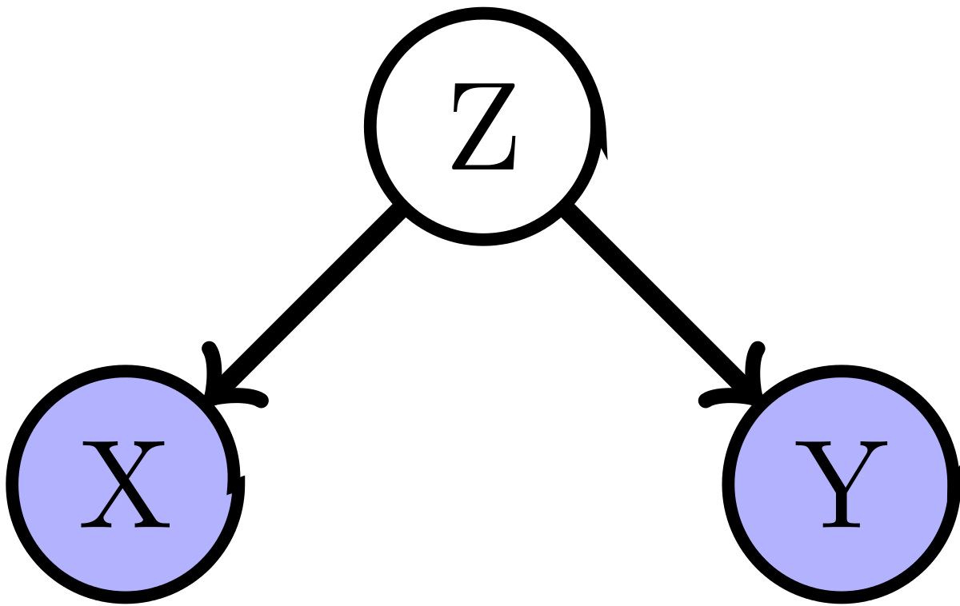
Typy proměnných
Již při tvorbě dotazníku a stanovení měřených hodnot je dobré znát rozdělení proměnných. Aneb co bude:
nezávislá proměnná (predictor) - X
závislá proměnná (outcome) - Y
“zavádějící” proměnná (confounder) - Z

Slide 7
Terén a populace
populace vs. vzorek
  zkoumáme populaci, ptáme se vzorku
koho a kde se budeme ptát a proč
    a jaký to bude mít vliv na odpovědi?
forma administrace
  poštou, osobně, online, telefonicky, …
  její finanční a časová náročnost
i forma sběru může vnést zaujatost
kolik odpovědí potřebujeme?
  několik desítek pro každou zkoumanou kategorii/koncept
  potřeba počítat s očekávanou návratností

Slide 8
Struktura dotazníku
bude se lišit podle terénu, cílové populace i formy administrace
na pořadí záleží, otázky by měly navazovat
nejdůležitější, nejobecnější a nejjednodušší otázky spíše ze začátku
  otázka osobních a demografických dat
dlouhý dotazník nám sice hodně zodpoví, ale bude mít malou návratnost
  tj. neptat se na zbytečnosti
forma otázek také ovlivní návratnost
  např. příliš osobní, nebo obtížně zodpověditelné
i cílová skupina a forma dotazníku ovlivní návratnost
je naprosto nutné předem testovat

Slide 9
Typy otázek
uzavřené jsou téměř vždy lepší
  vyšší návratnost
  jednodušší interpretace a analýza dat
  jednoznačnost odpovědí
  jedna/více možností, ano/ne, matice, pořadí, ...
otevřené otázky jsou jednodušší pro tazatele
polarita otázek
  „BSS405 je užitečný předmět: nesouhlasím<----->souhlasím“
  „BSS405 je zbytečný předmět: nesouhlasím<----->souhlasím“
  „BSS405 je předmět: zbytečný<----->užitečný“
podmíněné otázky
  aneb pokud někdo odpoví, že má jen základní vzdělání, nemá smysl se ho ptát, jakou studoval vysokou školu

Slide 10
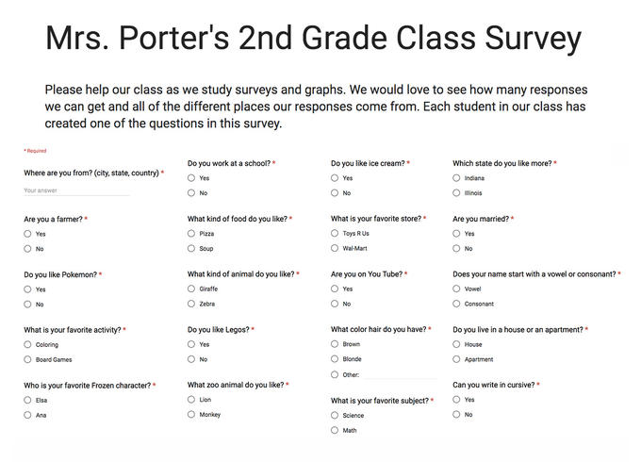

Slide 11
Jak se neptat aneb časté problémy
neptat se na více věcí zároveň
odpovědi se nesmí překrývat
možnosti musí být vyčerpávající
Kolik za týden vypijete piva a slivovice?
  a) 1-5; b) 5-10; c) 10-20
Jaký dopravní prostředek používáte?
  a) auto; b) kolo; c) MHD
Kolik sníte párků?
  a) 1; b) 2; c) 3; d) 4; e) 5
kolik dát respondentovi možností?
  liché/sudé, s neutrální odpovědí, „bez názoru“, atp.

Slide 12
Další otázky a problémy
lze závěry generalizovat?
  záleží zejména na populaci, formě a vzorku
nasbíráte data a pak teprve přemýšlíte jak je analyzovat a co vám řeknou
nesmyslné intervaly
sugestivní, zabarvené, navádějící, emotivní a vágní otázky:
  “Souhlasíte, že je třeba chránit hranice před teroristy?”
  “Máte špatné svědomí, když se podílíte na šikaně?”
  “Je svoboda důležitější než bezpečnost?”
  “Máte strach z XYZ?”
je třeba sběr opakovat?
  longitudinální studie nebo komparace různých populací
skryté vlivy a předsudky
  např. z nízké návratnosti

Slide 13
1. Do you believe that the mainstream media has reported unfairly on our movement?
2. Do you trust MSNBC to report fairly on Trump’s presidency?
3. Do you trust CNN to report fairly on Trump’s presidency?
4. Do you trust Fox News to report fairly on Trump’s presidency?
5. On which issues does the mainstream media do the worst job of representing Republicans? (Select as many that apply.)
Immigration
Economics
Pro-life values
Religion
Individual liberty
Conservatism
Foreign policy
Second Amendment rights
6. Which television source do you primarily get your news from?
Fox News
CNN
MSNBC
Local news
7. Do you use a source not listed above?

Slide 14
8. Which online source do you use the most?
9. Do you trust the mainstream media to tell the truth about the Republican Party’s positions and actions?
10. Do you believe that the mainstream media does not do their due diligence fact-checking before publishing stories on the Trump administration?
11. Do you believe that the media unfairly reported on President Trump’s executive order temporarily restricting people entering our country from nations compromised by radical Islamic terrorism?
12. Were you aware that a poll was released revealing that a majority of Americans actually supported President Trump’s temporary restriction executive order?
13. Do you believe that political correctness has created biased news coverage on both illegal immigration and radical Islamic terrorism?
14. Do you believe that contrary to what the media says, raising taxes does not create jobs?
15. Do you believe that people of faith have been unfairly characterized by the media?
16. Do you believe that the media wrongly attributes gun violence to Second Amendment rights?

Slide 15
17. Do you believe that the media has been far too quick to spread false stories about our movement?
18. Do you believe that the media uses slurs rather than facts to attack conservative stances on issues like border control, religious liberties, and ObamaCare?
19. Do you believe that the media purposely tries to divide Republicans against each other in order to help elect Democrats?
20. Do you believe that the media creates false feuds within our Party in order to make us seem divided?
21. Do you believe that the mainstream media has been too eager to jump to conclusions about rumored stories?22. Do you believe that if Republicans were obstructing Obama like Democrats are doing to President Trump, the mainstream media would attack Republicans?
23. Do you agree with the President’s decision to break with tradition by giving lesser known reporters and bloggers the chance to ask the White House Press Secretary questions?
24. Do you agree with President Trump’s media strategy to cut through the media’s noise and deliver our message straight to the people?
25. Do you believe that our Party should spend more time and resources holding the mainstream media accountable?

